Slide 1
RESTITUTION DES ATELIERS
I Scontri di a Cultura
17 Novembre 2023
REST

Slide 2
Les ateliers ont été organisés autour de 3 groupes d’acteurs/intervenants
Animation / Facilitation
Expertise / Ingénierie culturelle
acteurs culturels publics et privés et artistes

Slide 3
Méthodologie : travailler sur questionnements/constats enjeux et perspectives
Questionnement / Problématiques
Enjeux
Actions

Slide 4
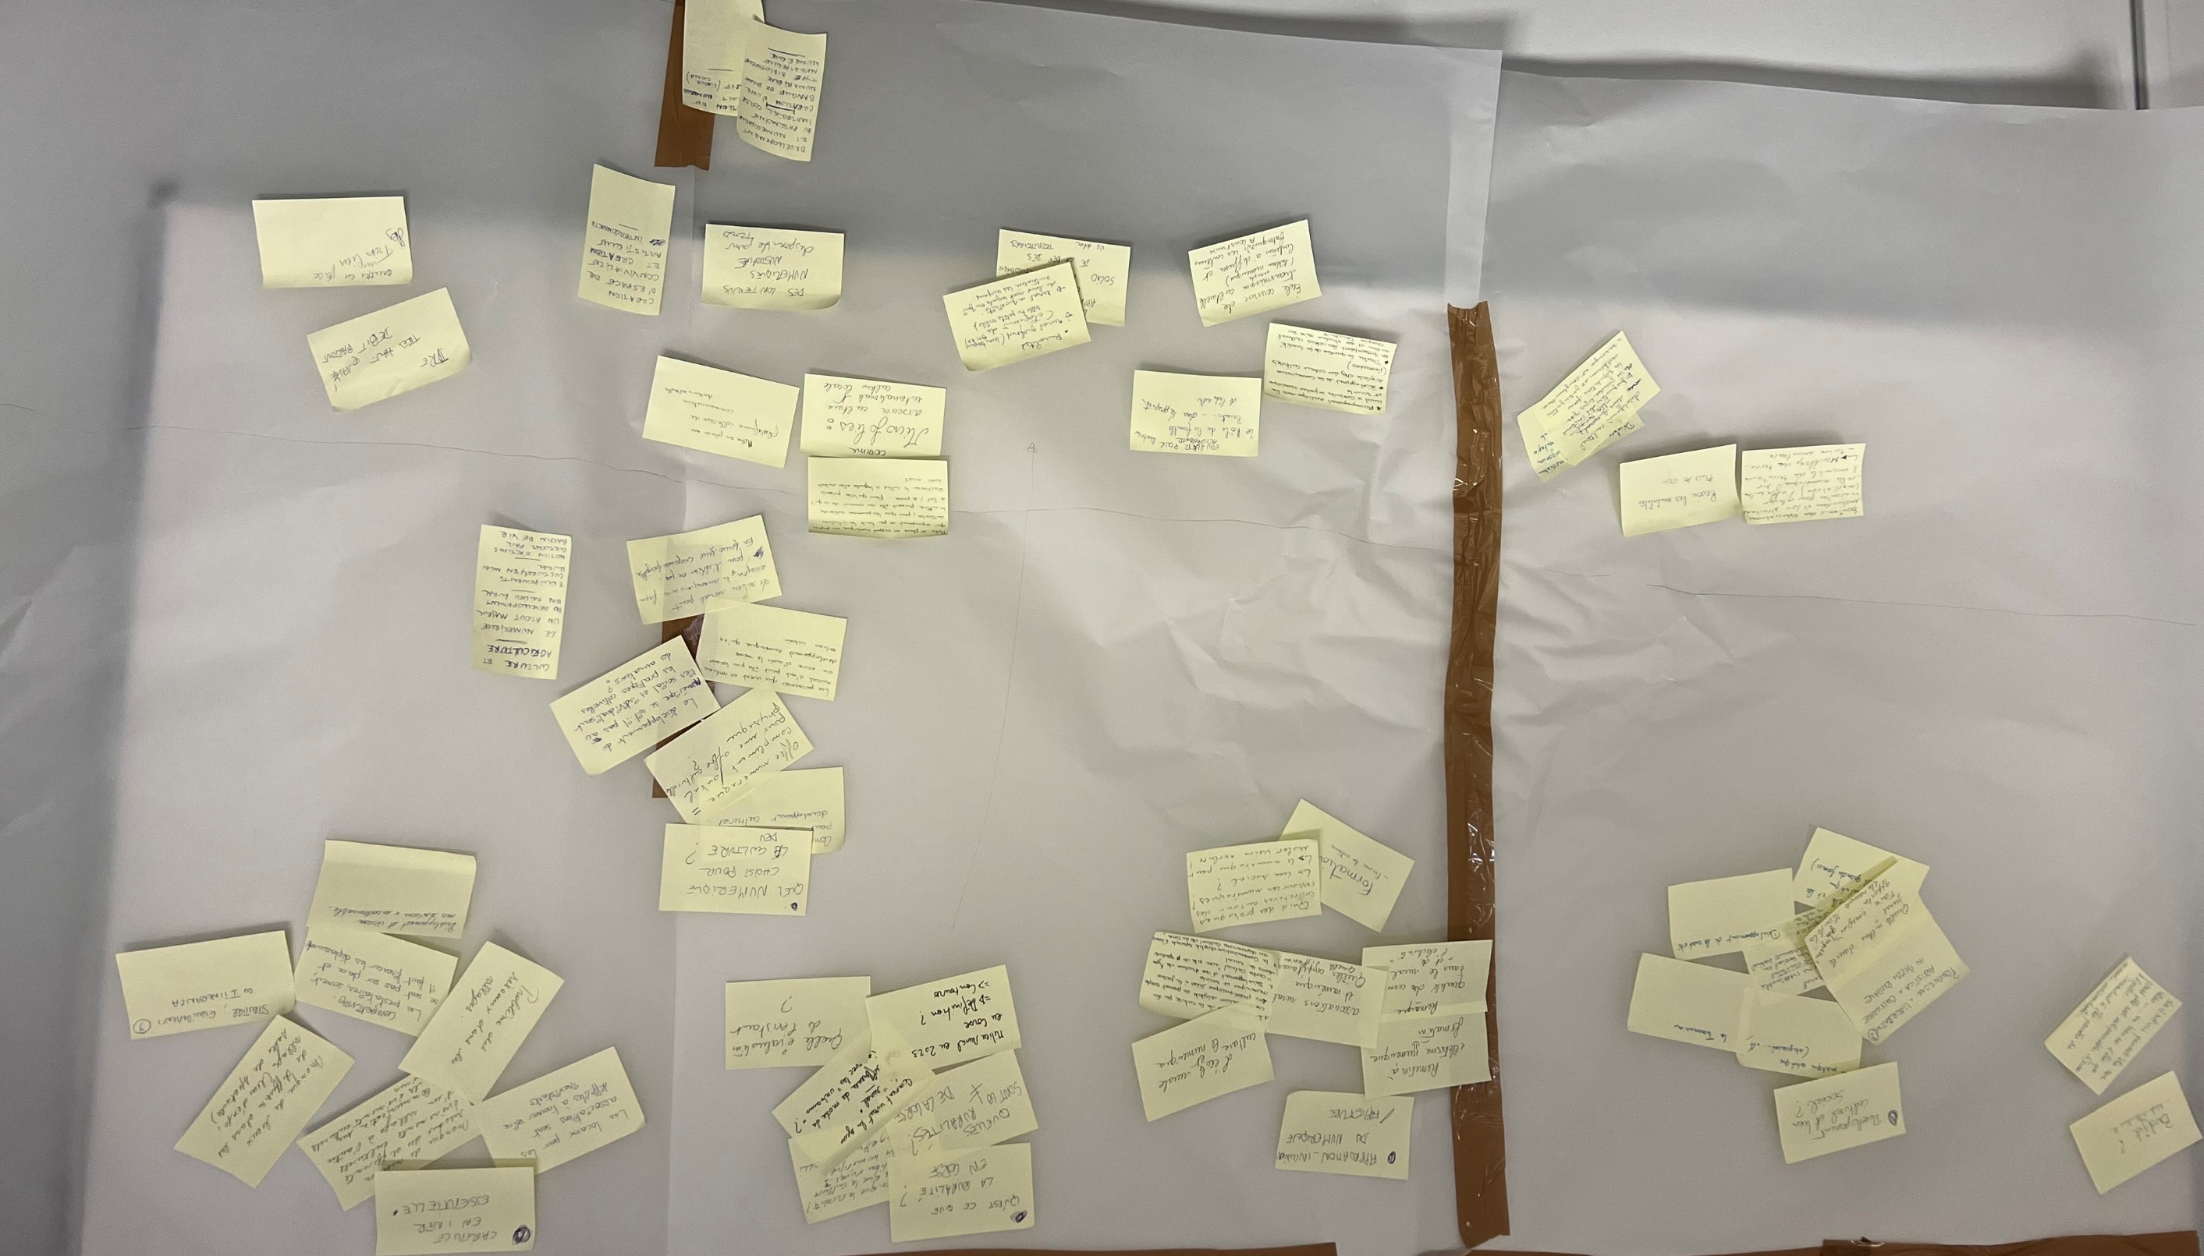
Questionnement et enjeux
Actions

Slide 5
Atelier 1
La coopération culturelle à l’extérieur de l’Ile et entre collectivités territoriales : enjeux et perspectives

Slide 6
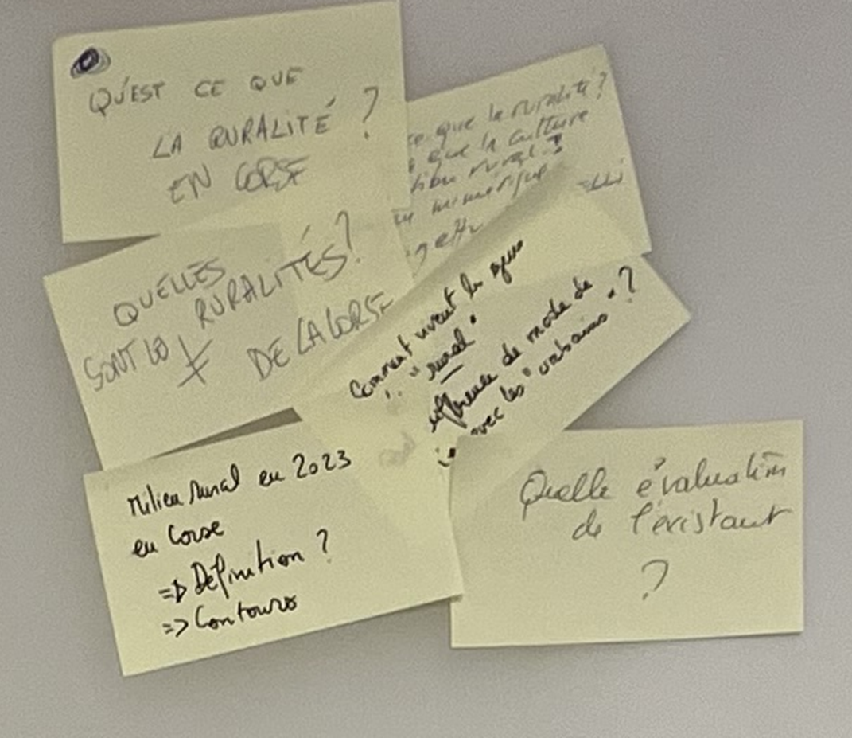
Atelier 1-Questionnements/Problématiques
1-Comment fédérer les initiatives qui se développent sur tout le territoire et favoriser la constitution de réseaux
2-Comment accroitre la visibilité des structures et des projets à l’international ?
3-Comment promouvoir les projets et mieux communiquer?
4-Comment faciliter la coopération entre les collectivités territoriales ?
5-Quelles pistes pour développer une ingénierie pour accompagner les projets et pallier à l’absence de structures professionnelles?

Slide 7
Atelier 1 : enjeux et pistes d’actions 1/2
Fédérer les initiatives et favoriser la mise en place de réseaux
Comment accroitre la visibilité à l’international
Comment promouvoir et mieux communiquer
créer des moments de rencontres, des journées professionnelles en marge des évènements comme les festivals par exemple.
L’idée serait que des structures se fédèrent, désignent des référents pour représenter la Corse dans des réseaux et s’engagent dans cette représentation
Fédérer les initiatives/mettre en réseau par secteur au regard de l’hétéroclisme des structures/acteurs afin de favoriser la mutualisation et l’échanges de bonne pratique
organisation de regroupements sectoriels / création de fédérations : groupe d’échange ciblé et venue de spécialistes
S’appuyer sur des agences de diffusion comme Cap Digital sur Paris, sur des réseaux professionnels comme FFEA pour créer une antenne en Corse.
S’appuyer sur les Instituts français, sur des jumelages.
Créer des « Maisons de la Corse »
Mieux promouvoir le portail référent Culture proposant une offre culturelle complète
Réaliser un catalogue des artistes et de leurs oeuvres
Être présents de manière institutionnelle sur des évènements porteurs ( festival d’Avignon, Womex…)
Création d’un « guichet/bureau » à l’international présence d’un référent

Slide 8
Atelier 1 : enjeux et pistes d’action 2/2
Créer sur le portail dédié de la CDC la possibilité de déposer les dossiers en ligne et éviter les doublons
Comment faciliter la coopération entre les collectivités territoriales
Développer l’ingénierie et pallier à l’absence de structure professionnelle
Développer l’information à destination des collectivités et développer des rencontres
Proposer un dispositif d’offre aux communes permettant une facilitation de l’offre dans le rural (catalogue…)
Soutenir les projets de Festivals, rencontres, portés par les communautés de communes
S’appuyer sur une structure dédiée
Elaborer des outils collectifs, entre partenaires/acteurs des secteurs privés et publics, afin de développer l’ingénierie des structures de manière concrète et pouvoir se concentrer sur son cœur de métier : la mise en œuvre du projet.

Slide 9
Atelier 2
L’usage de la langue corse dans l’expression artistique et le renouvellement de la création : vers un nouveau riacquistu ?

Slide 10
Méthodologie
Le thème de l’atelier a été scindé en trois parties afin de sectoriser et mieux optimiser les réflexions :
1 L’usage de la langue Corse dans l’expression artistique
2 Le renouvellement de la création
3 Vers un nouveau riacquistu

Slide 11
L’usage de la langue corse dans l’expression artistique
La décroissance du public rend difficile la création
La transmission fait défaut dans la sphère publique.
La langue est devenue langue de culture et non plus langue populaire
En matière d’art (langue non parlée), la langue ne peut pas se cantonner qu’au verbe.
Questionnement / Problématiques
Diffuser, propager la langue dans toutes les sphères de la société.
Sortir la langue de sa « superstructure » détachée de l’usage populaire. La rendre attractive
Adapter l’usage de la langue à son temps.
Enjeux
Libérer la création.
Soutenir les actions ludiques par des actions de médiation.
Répandre une culture de « l’autorisation », créer en toute liberté sur des sujets de la corse contemporaine
Développer actions de formation par des pratiques immersives et traditionnelles dans toute la société.
Actions

Slide 12
Le renouvellement de la création
La création doit émaner du peuple
Il est difficile de s’approprier l’existant (fonds sonores) nécessaire à la création.
La création doit être développée à partir de nos racines
Questionnement / Problématiques
Développer la création plutôt que la renouveler
Renouveler le lien avec les pratiques passées
La création doit libérer la langue. Elle doit être un outil de création et de transmission.
Enjeux
Multiplier la création, la pratique artistique et l’accès aux nouvelles technologies tout au long de la vie.
Préparer le public aux nouveaux genres artistiques (arts vivants et visuels). Créer vers des nouveaux genres,
Médiations ouvertes.
Plus d’espaces muséographiques.
Accès au fonds sonores. Plus de formation.
Actions

Slide 13
Vers un nouveau riacquistu?
Le riacquistu est-il considéré comme un élan?
Le riacquistu doit marquer une rupture avec les anciennes pratiques « folklorisantes » qui présentaient la culture corse comme passéiste.
On observe une volonté de dépassement de ce premier mouvement pour faire naitre un second Riacquistu
Questionnement / Problématiques
Encourager la liberté de la création.
Favoriser une plus grande accessibilité aux fonds et documentaires.
Accepter la diversité insulaire. Développer l’impérieuse nécessité de la transmission.
Enjeux
Utiliser le système éducatif (techniques d’écriture, de composition, de création)
Utiliser le système associatif (dispositif extra-scolaire ouvert à tous). Acteurs culturels ayant une certaine pratique.
Utiliser les nouveaux vecteurs : maitrise des technologies.
Actions

Slide 14
Atelier 2: Questionnements/Problématiques
1-Comment attirer un public plus large pour mieux faire vivre la langue ?
2-Comment transmettre notre patrimoine en ayant accès aux fonds sonores et visuels ?
3-Comment développer la pratique de la langue dans la sphère privée et publique?
4-Comment adapter la création à notre temps?

Slide 15
Atelier 2 : enjeux et pistes d’action 1/2
Attirer un public plus large
Transmettre le patrimoine grâce aux fonds sonores et visuels
Aller à la rencontre du public en tissant des liens avec les communes et les associations de l’ensemble du territoire. (urbain et rural)
Re-mentionner et repenser le lien artiste/public.
Intégrer le public dans certains évènements (théâtre populaire, pastorale de noël, etc…)
Améliorer la qualité et tirer vers le haut nos artistes en proposant des formations professionnelles.
Améliorer la communication et la diffusion.
Proposer des spectacles et des évènements toute l’année.
Continuer le travail de collectage, de numérisation et d’archivage des fonds.
Regrouper l’ensemble des fonds sur un site dédié et accessible à tous.

Slide 16
Atelier 2 : enjeux et pistes d’action 2/2
Former les acteurs culturels aux nouvelles technologies.
Développer la pratique de la langue dans la sphère privée et publique
Adapter la création à notre temps
Inciter le réseau des médiateurs numériques à sensibiliser/accompagner au numérique par des services culturels en ligne
Accompagner les acteurs culturels dans les usages numériques et la communication digitale
Lutter contre la fracture numérique sous toutes ses formes et l’illectronisme.
Développer le travail de collectage et d’archivage sur l’ensemble du territoire.
Lancer un grand chantier de numérisation des contenus culturels matériels et immatériels et leur mise à disposition dans une grande base de données comme bien commun

Slide 17
Atelier 3
Transition sociétale, économique et écologique quelles réponses face à ces défis ?

Slide 18
Atelier 3 :Questionnements/ Problématiques
1-Comment réduire les publics empêchés et créer une offre culturelle aussi bien dans les villages que dans les quartiers ?
2-Est-ce encore possible d’envisager la culture comme un bien indépendant des problématiques financières ?
3- Quelles actions concrètes pour décarbonner le secteur culturel ?

Slide 19
Atelier 3 : enjeux et pistes d’action 1/2
Comment réduire les publics empêchés ?
La culture comme bien public indépendant des questions financières
Comment décarbonner le secteur culturel ?
Proposer une offre culturelle itinérante dans les villages de montagne
Intensifier les actions en milieu scolaire
Augmenter la familiarité de la jeunesse avec les manifestations artistiques
Densifier les propositions des fabbriche
Accroitre le service du mécénat et favoriser les partenariats public-privé
Chercher des coproductions nationales, européennes et internationales
Travailler à l’échelle de la microrégion
Coordonner les invitations aux artistes extra-insulaires
Accentuer le réseau des transports publics

Slide 20
Atelier 4
Le développement culturel en milieu rural à l’ère du numérique : enjeux et perspectives

Slide 21
Atelier 4: Questionnements/problématiques
1- Qu’est-ce que la ruralité en Corse, quelles sont les différentes ruralités de la Corse ?
2- Comment assurer la disponibilité des infrastructures essentielles ?
3- Développement culturel et lien social : les complémentarités ?
4-Comment faciliter l’appropriation du numérique et combattre les fractures numériques ?
5-Quelles pistes d’un numérique choisi au service de la culture en Corse ?

Slide 22
Atelier 4 : enjeux et pistes d’action 1/2
Développement culturel et lien social, des complémentarités
Qu’est-ce que la ruralité en Corse, quelles sont les différentes ruralités en Corse ?
Comment assurer la disponibilité des infrastructures essentielles ?
Déployer un réseau de médiateurs culturels pour stimuler les pratiques culturelles autour d’une offre accessible en ligne ou pas.
Stimuler la mobilisation collective autour de l’offre culturelle et la production de contenus culturels (en ligne ou pas)
favoriser l’émergence de collectifs autour de différentes approches et évènements culturels
Créer un maillage territorial permettant la rediffusion d’évènements culturels (direct et différé)
Entamer une étude afin de délimiter les territoires par une approche sociologique et ethnographique (plutôt qu’administrative)
Identifier un découpage du territoire alternatif/complémentaire au découpage administratif
Permettre un maillage de l’ensemble des territoires ruraux en tiers lieux
Rendre disponible un très haut débit de qualité et fiable sur l’ensemble des territoires.
Fibrer les lieux d’activités culturelles et les mettre en réseaux

Slide 23
Atelier 4 : enjeux et pistes d’action 2/2
Mieux promouvoir le portail référent culture proposant une offre culturelle complète
Comment faciliter l’appropriation du numérique et combattre les fractures numériques ?
Quelles pistes d’un numérique choisi au service de la culture en Corse ?
Inciter le réseau des médiateurs numériques à sensibiliser/accompagner au numérique par des services culturels en ligne
Accompagner les acteurs culturels dans les usages numériques et la communication digitale
Lutter contre la fracture numérique sous toutes ses formes et l’illectronisme.
S’inspirer du modèle « Microfolies » pour associer culture corse et culture internationale
Lancer un grand chantier de numérisation des contenus culturels matériels et immatériels et leur mise à disposition dans une grande base de données comme bien commun

Slide 24
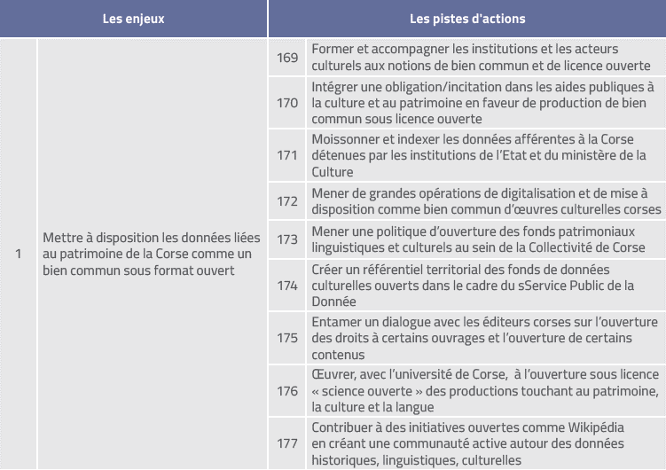
Points d’impact des ateliers sur les pistes d’action SMART ISULA

Slide 25
